Slide 1
FORMACIÓN
I TRIMESTRE ADSI
Notes:
Esta diapositiva no se debe modificar, es la portada y debe permanecer igual para todas las presentaciones

Slide 2
Agenda
1. Nombre del Proyecto e Integrantes.
2. Introducción.
3. Planteamiento del Problema.
4. Objetivo General y Específicos.
5. Alcance del Proyecto.
6. Justificación.
7. Levantamiento de información.
8. Requerimientos funcionales y no funcionales del software.
9. Mapa de procesos.
10. Requerimientos del software y hardware.
11. Sistema de control de versiones.
Notes:
Escriba en esta diapositiva el titulo de la presentación y si lo desea puede agregar los temas que va exponer.
Si va a dejar solo el titulo déjelo centrado en la diapositiva.
Los textos deben ir en color blanco en tipografía Arial.

Slide 3
Fitness Steel System
INTEGRANTES:
Brayan Estiven Epalza Guerrero
Cesar Esteban Garzón Contreras
Isabela Tapias Jiménez.
Jessid Guayacundo Vargas
Jhon Sebastián Zamudio Ávila
Sharol Nayibe Sáenz Salgado
Notes:
Utilice esta diapositiva si necesita incluir textos más extensos.
Los textos deben ir en azul (utilice el azul que aparece en la opciones de color de letra - -> colores recientes) en tipografía Arial y justificados.
Asegúrese que los textos no se monten sobre la franja verde.

Slide 4
2. Introducción
Fitness Steel System es el resultado de un plan de trabajo con apoyo de los instructores del SENA, busca implementar propuestas de cambio en el área de las TICS para el gimnasio Energy Training ubicado en el barrio Suba en la carrera 109ª N° 143-73 en Bogotá D.C.
Notes:
Utilice esta diapositiva para incluir tablas y gráficos.
Los textos deben ir en azul (utilice el azul que aparece en la opciones de color de letra - -> colores recientes) en tipografía Arial.

Slide 5

3. Planteamiento del problema
El gimnasio Energy Training tiene un proceso manual que se considera obsoleto. Actualmente hay un registro manual en las suscripciones, pagos, registro de clientes activos y no activos. Por otro lado el cliente desconoce rutinas para hacer autónomamente fuera del gimnasio, el sitio no cuenta con un proceso de comunicación virtual con sus usuarios, tampoco manejan un recordatorio para renovar la suscripción de cada usuario vía web.
Notes:
Utilice esta diapositiva para incluir tablas y gráficos.
Los textos deben ir en azul (utilice el azul que aparece en la opciones de color de letra - -> colores recientes) en tipografía Arial.

Slide 6

4. Objetivo General
Desarrollar un software web mediante el uso de técnicas de programación, encaminado al adecuado control, manejo y comunicación para el personal del gimnasio Energy Training. Finalmente satisfacer las necesidades del cliente.
Notes:
Utilice esta diapositiva para incluir tablas y gráficos.
Los textos deben ir en azul (utilice el azul que aparece en la opciones de color de letra - -> colores recientes) en tipografía Arial.

Slide 7
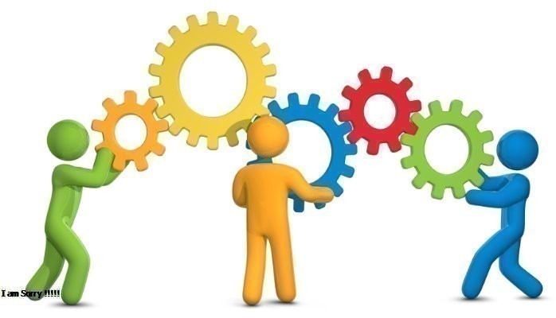
4. Objetivo Específicos
Analizar cada uno de los requerimientos para el desarrollo del software web teniendo claras las necesidades del gimnasio.
Diseñar y desarrollar el software web por medio de lenguaje de etiquetas como HTML+CSS y lenguajes de programación como PHP y JavaScript.
Diseñar un modelo de base de datos, con el fin de terminar los procesos manuales que ejercen actualmente y que puedan producir datos no verídicos.
Verificar el prototipo del diseño web para el gimnasio Energy Training mediante pruebas, con el fin de satisfacer los requerimientos del cliente.
Notes:
Utilice esta diapositiva para incluir tablas y gráficos.
Los textos deben ir en azul (utilice el azul que aparece en la opciones de color de letra - -> colores recientes) en tipografía Arial.

Slide 8

5. Alcance del Proyecto
El alcance de Fitness Steel System es el desarrollo de un sistema de información que controlará una base de datos, agilizará el registro de clientes y facilitará la comunicación virtual como también el acceso a rutinas vía web.
Esta herramienta será tipo web se desarrollará por medio de lenguajes de etiquetas tales como HTML+CSS y lenguajes de programación PHP, JavaScript y el manejo de base de datos por SQL. Además tendrá tres roles, el primer rol es “administrador”, el segundo rol es “entrenador” y el tercer rol es “cliente”.
Notes:
Utilice esta diapositiva para incluir tablas y gráficos.
Los textos deben ir en azul (utilice el azul que aparece en la opciones de color de letra - -> colores recientes) en tipografía Arial.

Slide 9

6. Justificación
Fitness Steel System es un software web que genera soluciones al gimnasio Energy Training para el control de datos sistematizados vía web de sus clientes, de pagos, de suscripciones, registro de usuarios activos - no activos y la atención al cliente mediante un foro.
Por otro lado, el cliente conocerá rutinas para hacer autónomamente, tendrá un recordatorio para renovar su suscripción por un medio virtual.
Notes:
Utilice esta diapositiva para incluir tablas y gráficos.
Los textos deben ir en azul (utilice el azul que aparece en la opciones de color de letra - -> colores recientes) en tipografía Arial.

Slide 10

7. Levantamiento de información
Las técnicas que usamos para recolectar los datos fueron las siguientes:
Encuesta Virtual.
Entrevista personal a tres gimnasios diferentes (Spinning Center Gym, Energy Training y Life Gym).
LEVANTAMIENTO DE INFORMACIÓN.docx
Notes:
Utilice esta diapositiva para incluir tablas y gráficos.
Los textos deben ir en azul (utilice el azul que aparece en la opciones de color de letra - -> colores recientes) en tipografía Arial.

Slide 11

8. Requerimientos funcionales y no funcionales del software:
Documento de requerimientos de software.doc
Notes:
Utilice esta diapositiva para incluir tablas y gráficos.
Los textos deben ir en azul (utilice el azul que aparece en la opciones de color de letra - -> colores recientes) en tipografía Arial.

Slide 12
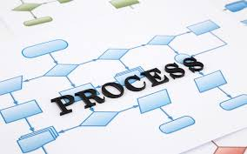
9. Mapa de procesos:
Mapa de procesos.bpm
Notes:
Utilice esta diapositiva para incluir tablas y gráficos.
Los textos deben ir en azul (utilice el azul que aparece en la opciones de color de letra - -> colores recientes) en tipografía Arial.

Slide 13

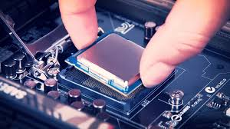
10. Requerimientos del software y hardware
software y hardware.xlsx
Notes:
Utilice esta diapositiva para incluir tablas y gráficos.
Los textos deben ir en azul (utilice el azul que aparece en la opciones de color de letra - -> colores recientes) en tipografía Arial.

Slide 14


11. Sistema de control de versiones.
https://github.com/teamfsteelsystem/ProyectoFSS.git
Notes:
Utilice esta diapositiva para incluir tablas y gráficos.
Los textos deben ir en azul (utilice el azul que aparece en la opciones de color de letra - -> colores recientes) en tipografía Arial.

Slide 15

Notes:
Utilice esta diapositiva al final de su presentación
Esta diapositiva no debe modificarse

